Slide 1
INTRODUKTION
Kompenserende IT
AOF © 2024

Slide 2
Kompenserende IT
1. Læse- og skriveteknologier
2. Synsstøttende teknologier
3. Kommunikationsteknologier
4. Specialiserede læringsværktøjer
AOF © 2024

Slide 3
Kompenserende IT
1. Læse- og skriveteknologier
1. Tekst-til-tale software
- Oplæsning af digital tekst (Google lens, Edge browser, Appwriter, IntoWords)
- Integration med forskellige applikationer (Word, PDF, Excel)
2. Tale-til-tekst software
- Diktering af tekst (Word, PowerPoint, Google docs)
- Træning af stemmegenkendelse til diktering
- Anvendelse i forskellige kontekster (uddannelse, arbejde)
3. Stavekontrol og ordforslag
- Avancerede algoritmer til kontekstbaserede forslag (ChatGPT, Google)
- Personlige ordbøger og indlæring (Word, Notesblok, PowerPoint, Google Docs, OneNote)
- Integration med forskellige platforme (AppWriter)
4. OCR-teknologi (Optical Character Recognition)
- Scanning og digitalisering af fysisk tekst til tale
- Konvertering af PDF'er til redigerbar tekst(Google Lens)
- Anvendelse i forbindelse med eksamenssituationer
AOF © 2024

Slide 4
Kompenserende IT
2. Synsstøttende teknologier
1. Skærmlæsere
- Oplæsning af skærmindhold (MS Edge,
- Navigation via tastatur
- Kompatibilitet med forskellige operativsystemer
2. Forstørrelsessoftware
- Zoom-funktioner (Windows, Mobil og tablet)
- Kontrastjustering (kontrasttemaer i Windows, Mobilen)
- Farvetilpasning for bedre læsbarhed
3. Braille-displays
- Taktil repræsentation af digital information
- Integration med computere og mobile enheder
- Forskellige typer og størrelser
4. Talegenkendelse til navigation
- Stemmestyring af computer og mobile enheder
- Tilpasning af kommandoer
- Anvendelse i hverdagen og på arbejdspladsen
AOF © 2024

Slide 5
Kompenserende IT
3. Kommunikationsteknologier
1. Alternativ og Supplerende Kommunikation (ASK)
- Symbolbaserede kommunikationssystemer
- Tekst-til-tale apps for non-verbale brugere
- Øjenstyrede kommunikationsenheder
2. Videokonferencesoftware med tilgængelighedsfunktioner
- Undertekster i realtid
- Tegnsprogstolkning integration
- Tilpasning af lydoutput
3. Sociale medieplatforme med tilgængelighedsfunktioner
- Alt-tekst til billeder
- Skærmlæservenlig navigation
- Tilpasset indholdsvisning
4. Specialiserede messaging apps
- Enkle brugerflader for kognitivt udfordrede
- Integreret billedkommunikation
- Forudprogrammerede beskeder og fraser
AOF © 2024

Slide 6
Kompenserende IT
4. Specialiserede læringsværktøjer
1. Adaptive læringsplatforme
- Personlig tilpasning af læringsindhold
- Automatisk sværhedsgradjustering
- Dataanalyse til at identificere læringsudfordringer
2. Multisensoriske læringsværktøjer
- Interaktive whiteboards
- VR og AR applikationer til læring
- Taktile læringsredskaber med digital integration
3. Eksekutive funktionsunderstøttende værktøjer
- Digitale kalendere og påmindelsessystemer
- Opgavestyringsapps med visuelle hjælpemidler
- Tidsplanlægningsværktøjer med indbyggede belønningssystemer
4. Sprogindlæringsværktøjer for udfordrede elever
- Gamificerede apps til ordforrådsopbygning
- Fonologisk træningssoftware
- Interaktive e-bøger med indbygget ordbog og udtalehjælp
AOF © 2024

Slide 7
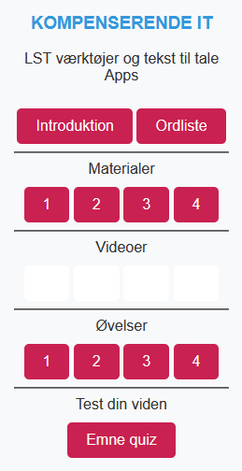
Kompenserende IT
Tid til øvelser og digital fordybelse
AOF © 2024

